Slide 1
自然災害から会社と社員、家族 を守るためのセミナー
主催：門前町商工会
2022年11月14日
BCP基礎セミナー
株式会社BCPJAPAN 代表取締役山口泰信（たいしん）

Slide 2
アジェンダ
1.今なぜBCP(事業継続計画)が必要なのか?
2.最近の災害の傾向と実情
3.事業継続力強化計画の概要
4.BCP作成のメリット
5.自社の災害に対する強さ弱さを調べる
6.常日頃から災害に備えて行動し、お客様にも対応する
7.地震の恐怖と対応

Slide 3
今なぜBCPなのか？
9.11
アメリカ同時多発テロ事件
2001.9.11
3.11
東日本大震災
2011.3.11
英国規格協会（BSI）から2006年11月に実践規範と、2007年11月に認証用規格の二部が発行されており、これを事業継続マネジメントに関する英国国家規格をBS25999といいます。日本語対訳版が日本規格協会から発行されています。

Slide 4
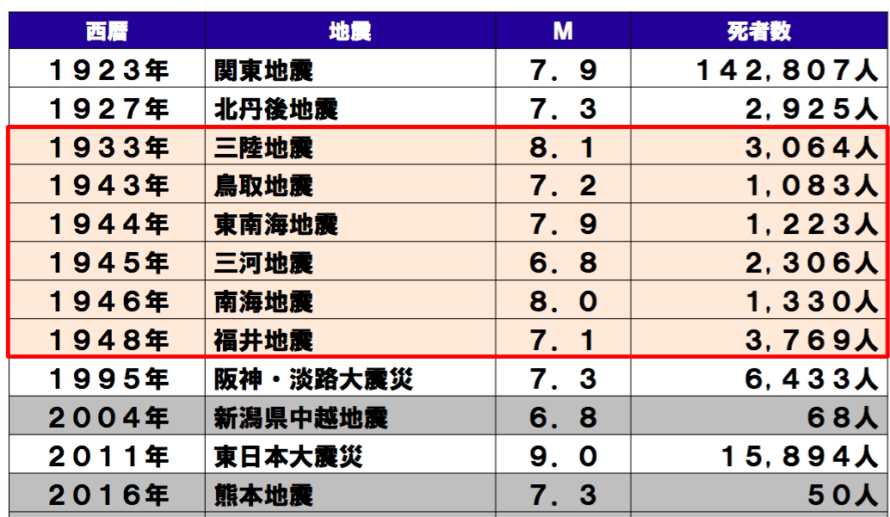

Slide 5
西暦（和暦） | 地域（名称） | Ｍ | 石川県の主な被害
1729年8月1日 | 能登・佐渡 | 6.6～7.0 | 珠洲郡、鳳至郡で死者５人、家屋全壊・同損壊７９１棟、輪島村で家屋全壊２８棟。能登半島先端で被害が大きい。
（享保１４）
1799年6月29日 | 加賀（金沢地震とも呼ばれる） | 6 | 金沢城下で家屋全壊２６棟、能美・石川・河北郡で家屋全壊９６４棟、死者は全体で２１人。
（寛政１１）
1833年12月7日 | 羽前・羽後・越後・佐渡 | 7.5 | 死者４７人。
（天保４）
1891年10月28日 | （濃尾地震） | 8 | 家屋全壊２５棟。
（明治２４）
1892年12月9日 | 能登半島 | 6.4 | 羽咋郡高浜町・火打谷村で家屋破損あり。堀松村末吉で、死者１人、負傷者５人、家屋全壊２棟。（１１日にも同程度の地震あり。）
（明治２５）
1933年9月21日 | 能登半島 | 6 | 死者３人、負傷者５５人、住家全壊２棟。
（昭和８）
1944年12月7日 | （東南海地震） | 7.9 | 住家全壊３棟。
（昭和１９）
1948年6月28日 | （福井地震） | 7.1 | 死者４１人、負傷者４５３人、家屋全壊８０２棟。
（昭和２３）
1952年3月7日 | 大聖寺沖地震 | 6.5 | 死者７人、負傷者８人。
（昭和２７）
1961年8月19日 | 北美濃地震 | 7 | 死者４人、負傷者７人。
（昭和３６）
2007年3月25日 | 能登半島地震 | 6.9 | 死者１人、負傷者338人、家屋全壊684棟、半壊1,740、
（平成１９）
2022年6月19日 | 石川県能登地方 | 5.4 | 負傷者７人 家屋一部損壊３棟（令和４年７月１日現在、消防庁調べ）。
（令和４）

Slide 6
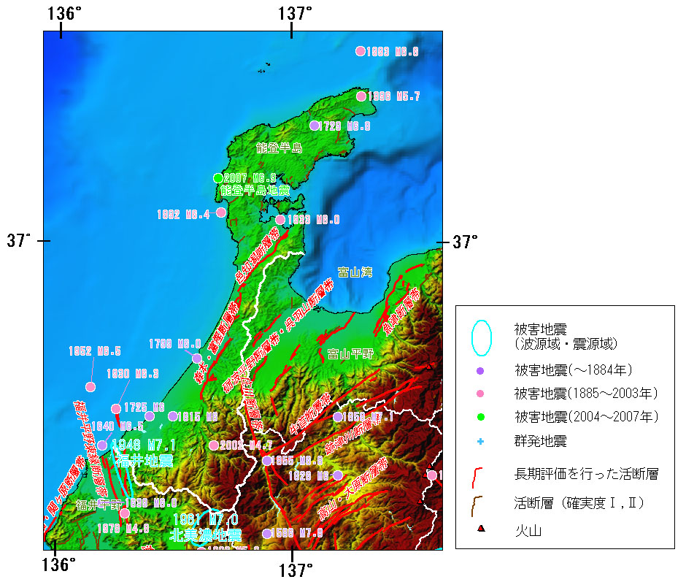
石川県の断層

Slide 7
事業継続計画＝ BCP（災害や感染症緊急事態）
事業承継＝先代からの引き継ぎ（理念や事業）
事業継承＝業務や権利の引き継ぎ

Slide 8
BCP （Business Continuity Plan）とは？
・自社の建屋が使えなくても、
・スタッフ不足
・交通網の途絶
・サプライチェーンの途絶
・停電（インフラ停止）
でも重要な事業を中断させない、または中断しても可能な限り短い期間で復興させるための方針を定め周知した計画書
・安否確認訓練・情報連携
・情報公開訓練
・避難訓練・119通報訓練
・事業継続イメージ訓練
・事業継続の実働訓練
・総合防災訓練
・備品操作訓練
いつでも動けるように訓練しておく計画のこと

Slide 9
2.災害の傾向と実情

Slide 10
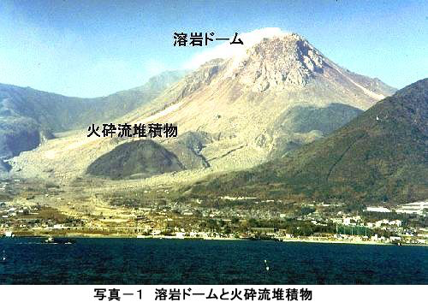
長崎 雲仙普賢岳 1990年
死者・行方不明者 44人
噴火
２年
雲仙市 講師：山口泰信の郷里
参照元：雲仙普賢岳の噴火災害から学んだこと 防災研究室宮縁育夫

Slide 11
長崎県 雲仙・普賢岳（島原城内展示）
約２３０年前（１７９２）に噴火
津波を起こした
最高到達点５７メートルを記録
１９９０〜９５ 平成新山誕生

Slide 12
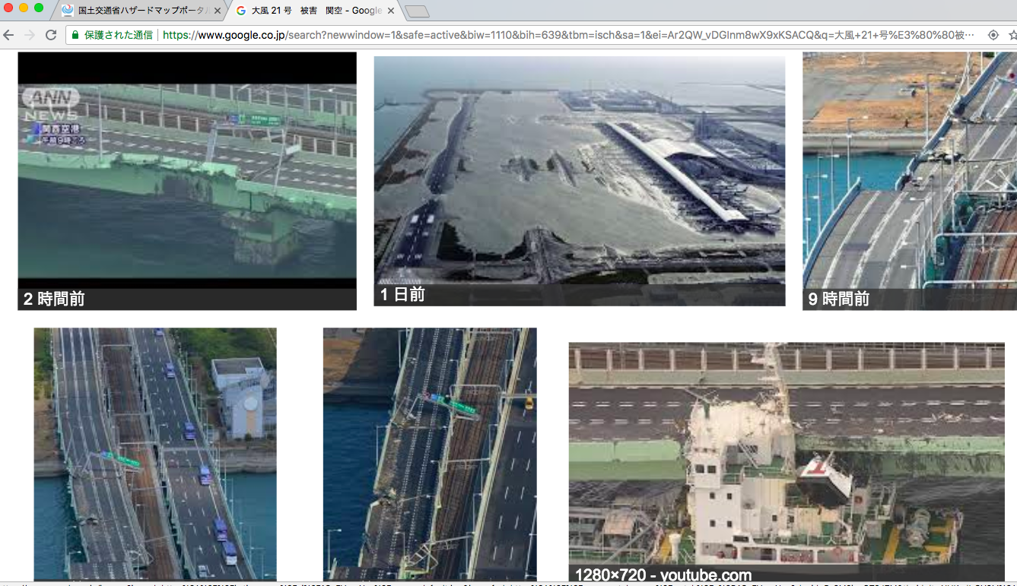
台風
高潮
検索結果 ２０１８年 台風２１号
関西空港８０cm浸水 連絡橋にタンカーが接触

Slide 13
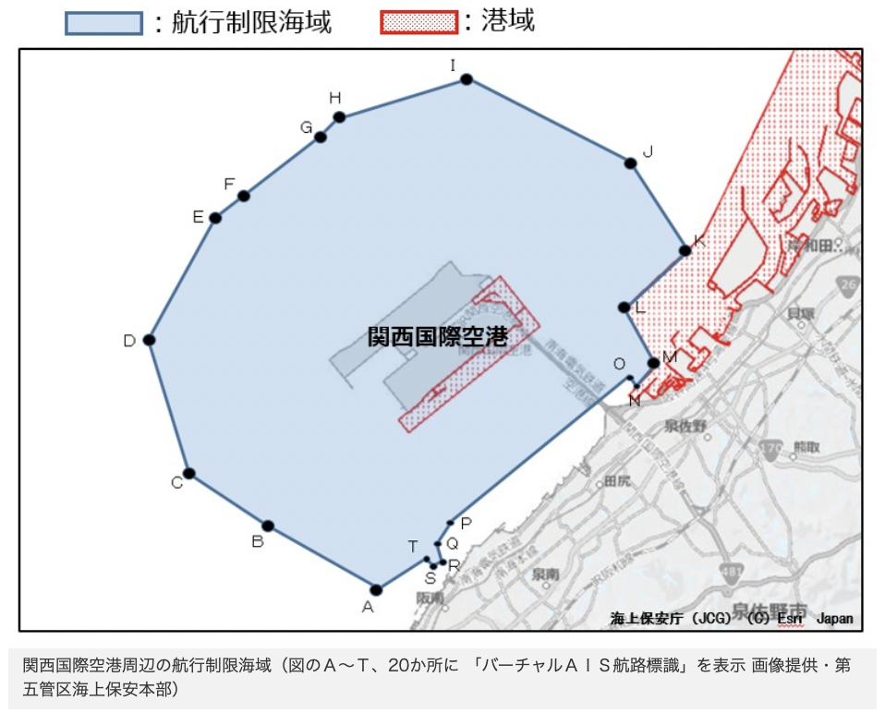
教訓：停止制限により復旧が速くなる
台風接近に伴い
３海里（約5.5km）は
航行制限（海上保安庁）

Slide 14
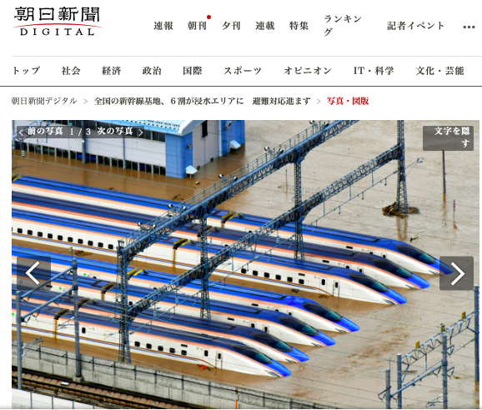
台風
洪水
標高300m超え

Slide 15
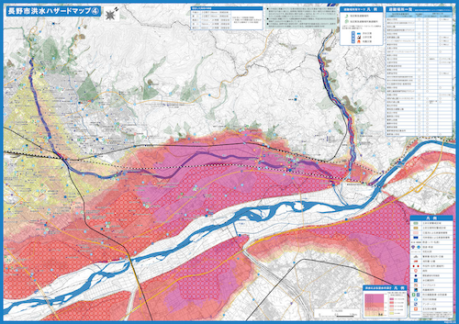
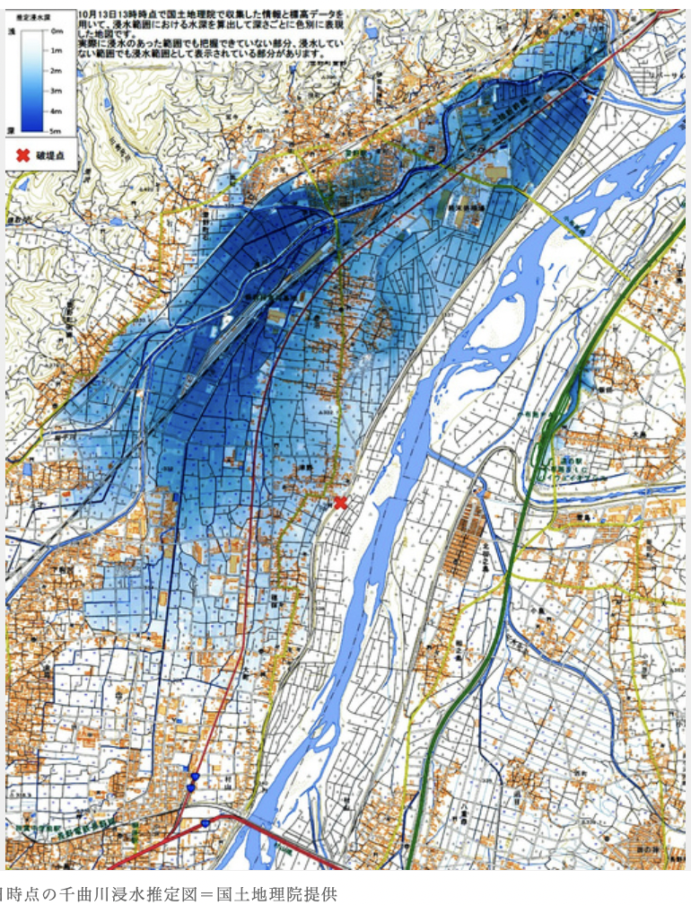
2019年台風19号
ハザードマップより少ない氾濫
BCPではハザードマップの活用は
最初に実施

Slide 16
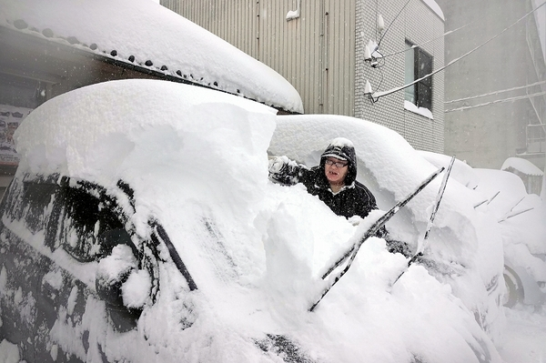
2021年1月9日
大雪
交通麻痺
運輸遅延
閉じ込め
福井地方気象台によると、１月９日午後６時現在、福井県福井市の積雪の深さが１００センチとなった。２０１８年２月の記録的大雪以来。

Slide 17
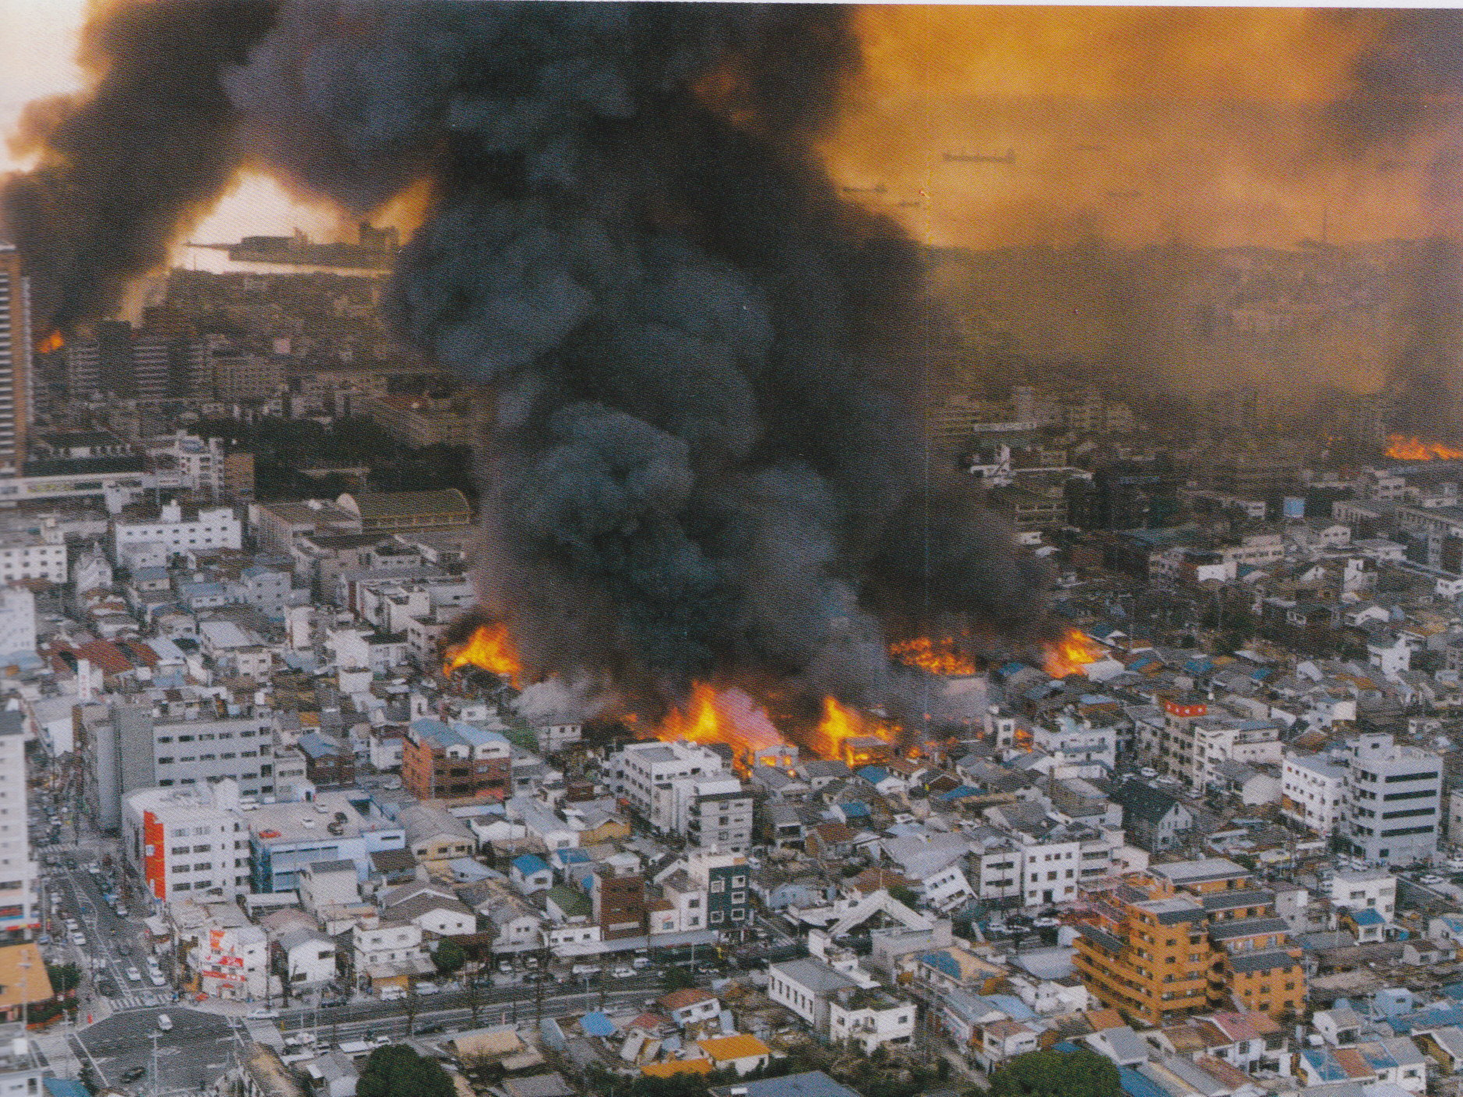
地震火災
大規模避難所の代表としてボランティア 講師：山口泰信
画像参照元：JMSDF阪神基地隊 災害派遣 阪神・淡路大震災

Slide 18
地震
転倒
２０１８年 立命館大学 茨木キャンパス 大阪北部地震
参照元：立命館大学 新聞部 ホームページ

Slide 19
地震
破損
阪大 吹田キャンパス 大阪北部地震
参照元：大阪大学 http://www.osaka-u.ac.jp/ja/news/topics/2018/06/20180627_01

Slide 20
枚方の中央図書館 大阪北部地震
地震
飛出
参考元：枚方市役所のページ

Slide 21
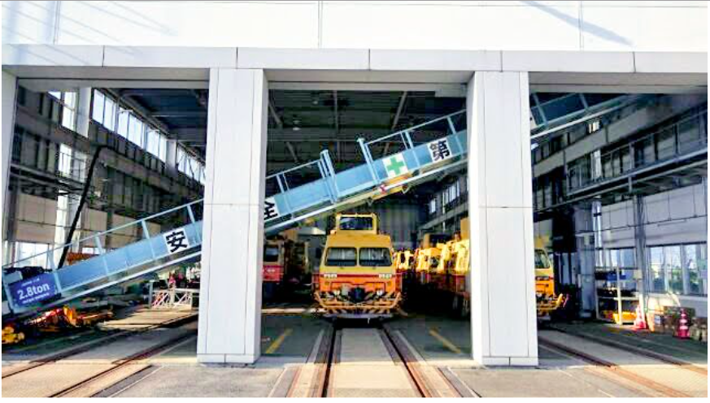
熊本地震の揺れで落下した九州新幹線保守基地（熊本市）の
天井クレーン（提供：国土交通省）：日刊建設工業新聞ブログ
地震落下

Slide 22
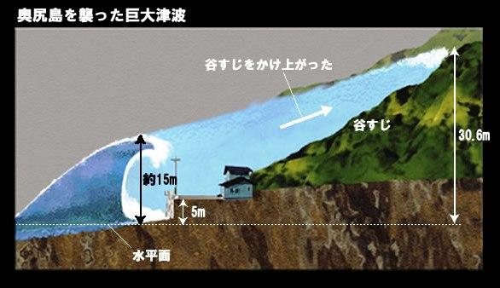
北海道奥尻島 1993年7月13日午前7時10分 30.6m
地震津波
東日本大震災の津波は最高到達点40.5m（全国津波合同調査グループ）
参照元：国土交通省 国土技術政策総合研究所 津波被害の概要http://www.nilim.go.jp/lab/bcg/siryou/tnn/tnn0582pdf/ks058205.pdf

Slide 23
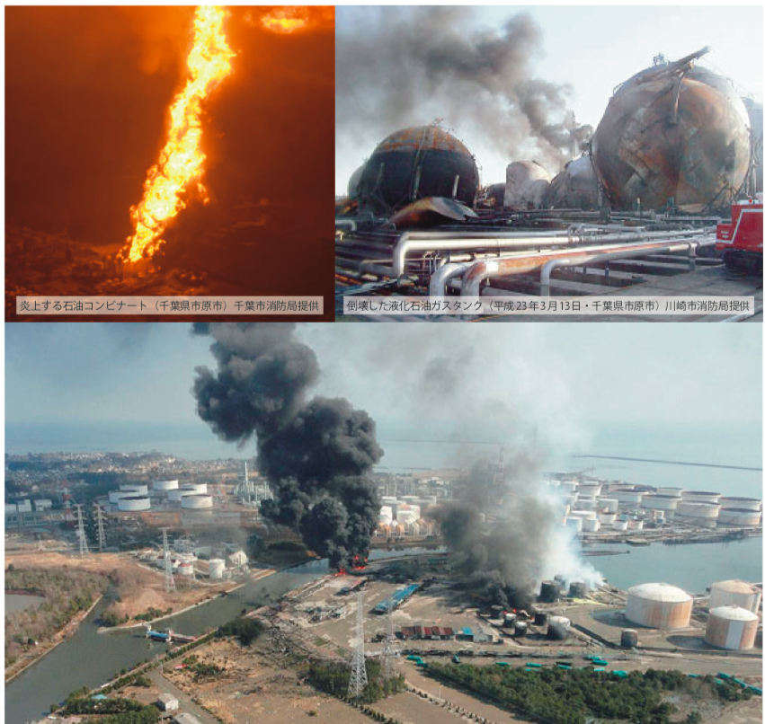
東日本大震災コンビナート爆発火災
参照元：消防庁 東日本大震災記録集 写真集

Slide 24
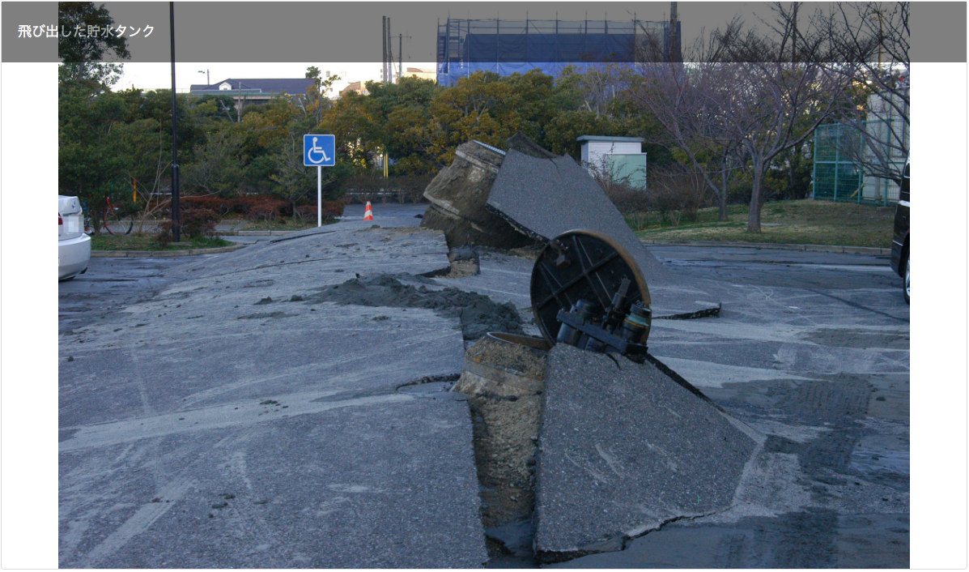
埋立地の液状化参照元：浦安震災アーカイブ

Slide 25
3. BCP認証
「レジリエンス認証」
「事業継続力強化計画」のメリット

Slide 26
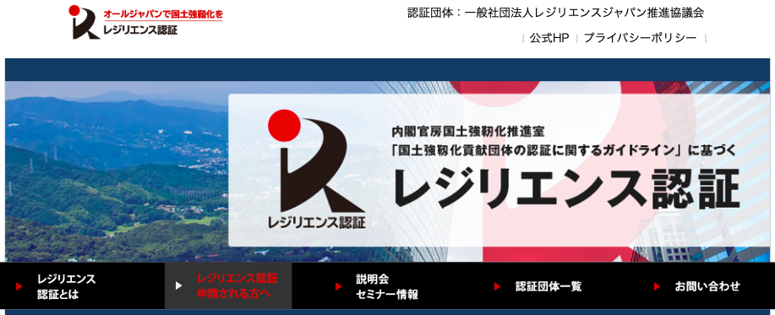

難易度が高い
レジリエンス認証
の制度が日本にあります。
Notes:
最後に
BCPの策定より、簡単で行政からのメリットも用意されている
▼「事業継続力強化計画」へ中小企業は申請してください。

Slide 27
事業継続力強化計画
マークを名刺やホームページ・広報に使える
今回
これも同時に申請

Slide 28
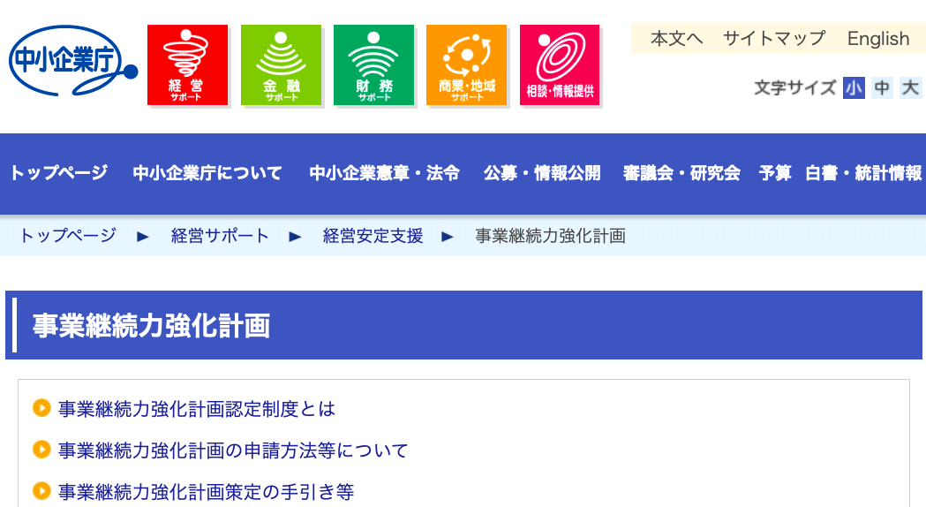
事業継続力強化計画

Slide 29
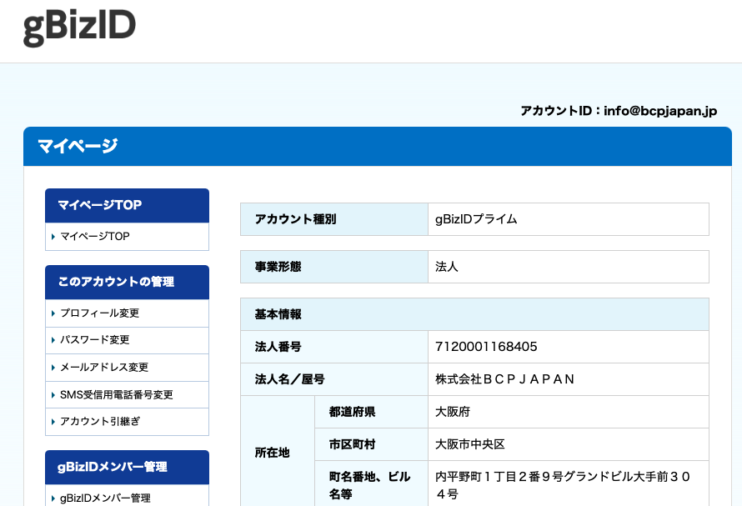

Slide 30
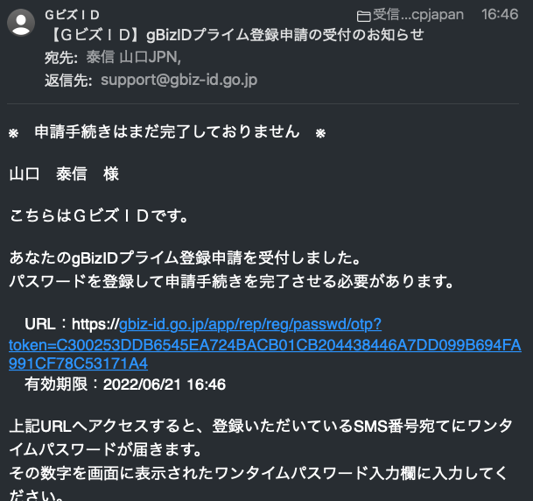

Slide 31
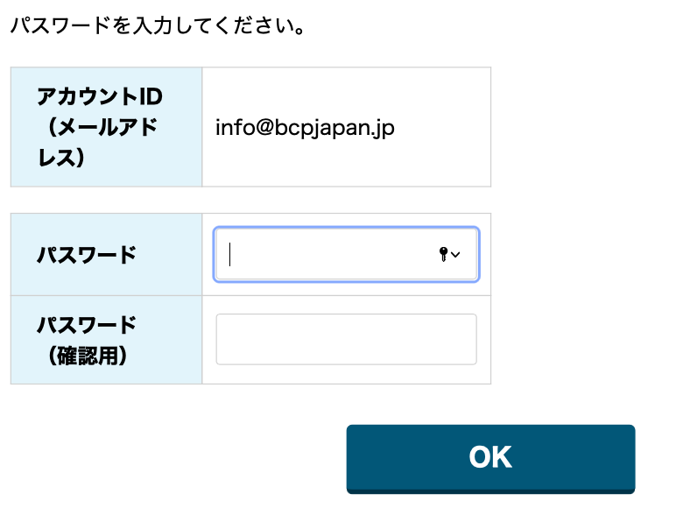

Slide 32
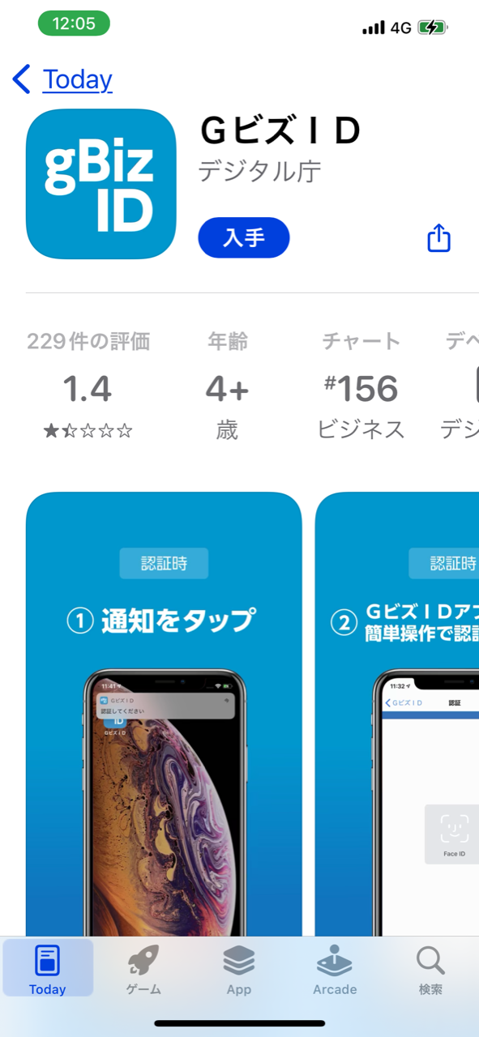

Slide 33
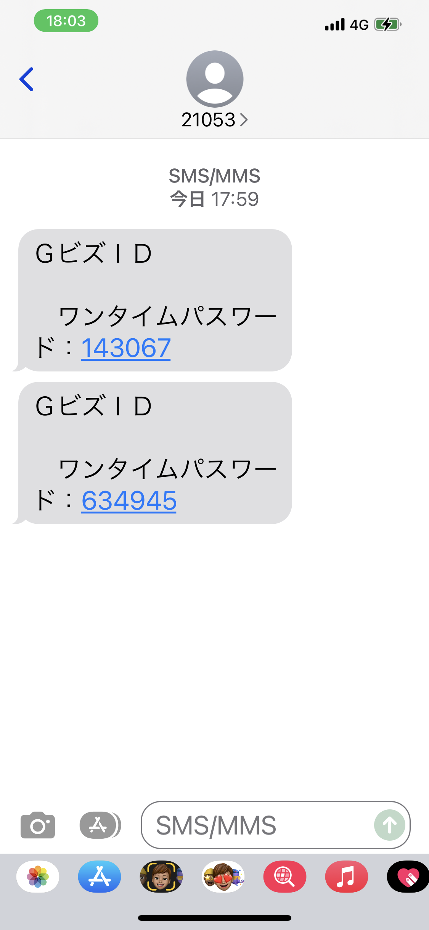

Slide 34
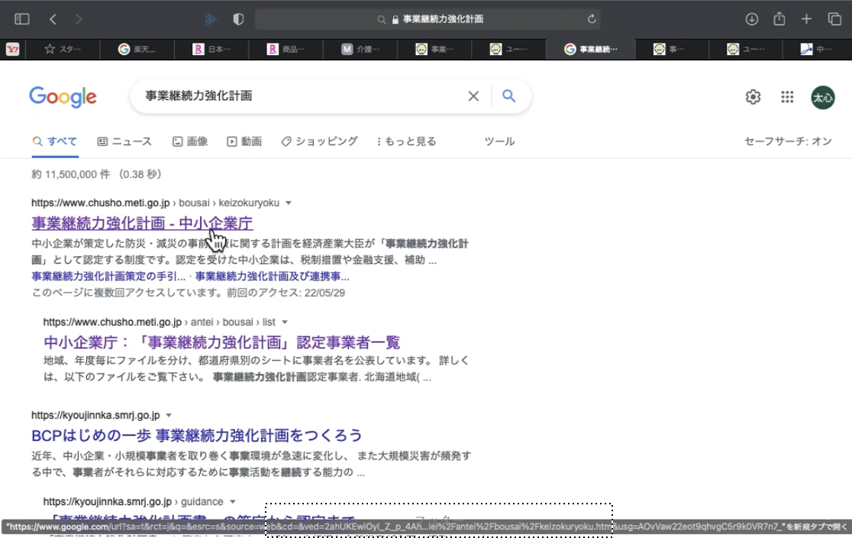

Slide 35
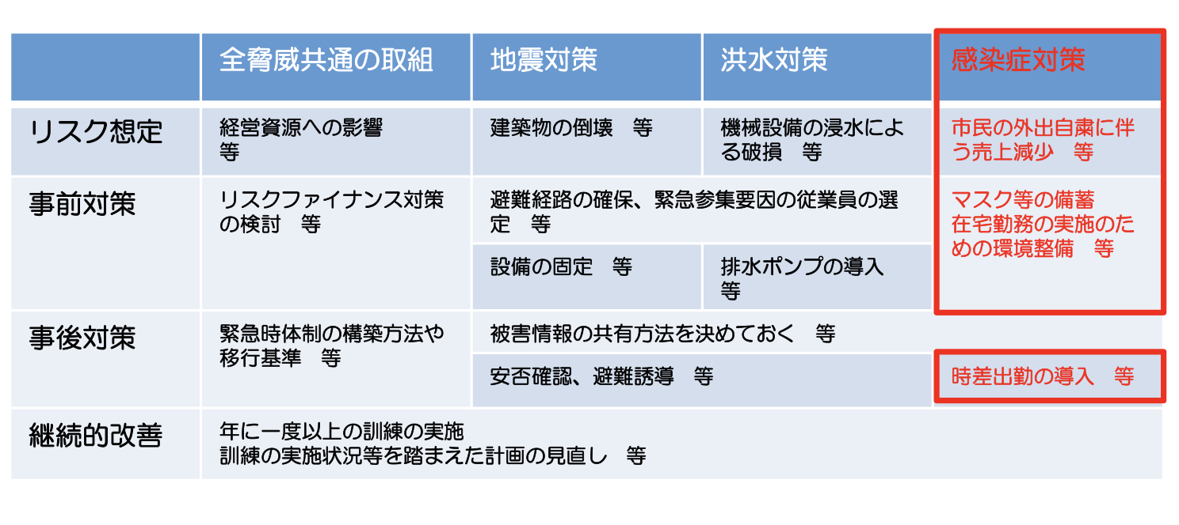
事業継続力強化計画の策定概要 感染症が追加

Slide 36
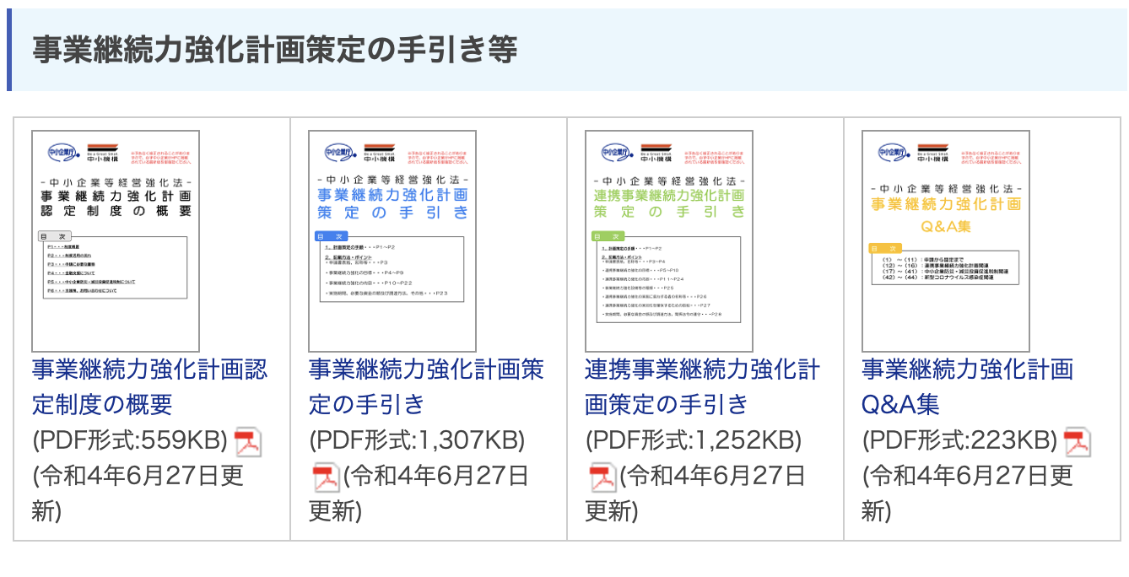
手引き書https://www.chusho.meti.go.jp/keiei/antei/bousai/keizokuryoku.htm

Slide 37
4.BCP作成のメリット

Slide 38
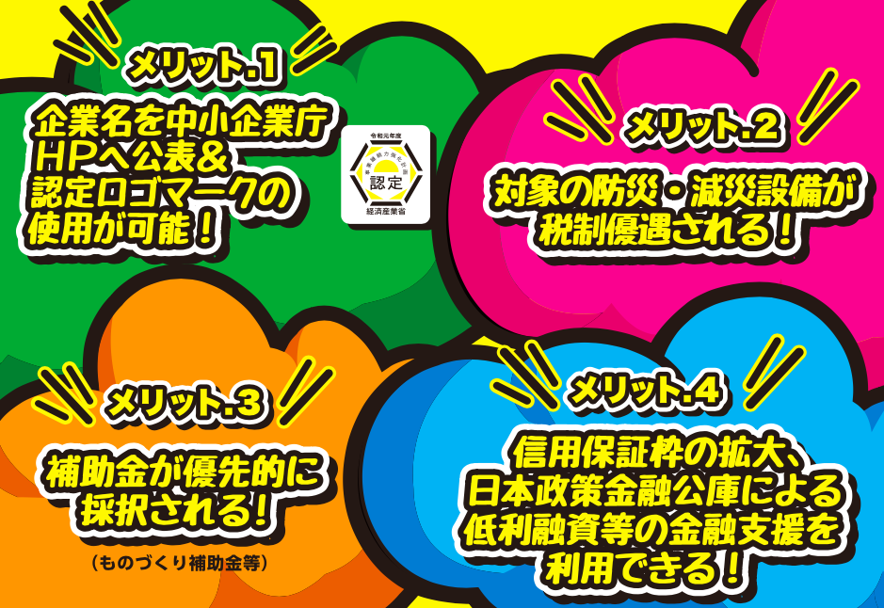

Slide 39
BCP的な経営判断
移転や新築するときのリスク診断が当たり前になる
営業所を出す場合のリスク診断
新事業立ち上げ時、事業撤退のタイミングなどにも活用
在庫の量もBCP的な判断（適切な量の指標）
人員配置・人材育成・多能工化（能力マトリクス作成）
新規の取引先協力業社の選定理由に２重３重購買など
設備導入時の地震対応
IT関連のセキュリティー強化
常時のコミュ力がクライシスコミュニケーションに役立つ

Slide 40
重要業務の選定

Slide 41
設備
『中小企業がBCP策定初期段階で目指すこと』
我が社の最重要製品を一つに絞り込む
我が社の最重要サービスを一つに絞り込む

Slide 42
我が社の製品を１品目に絞り込んでみよう
生産個数が一番多い製品
長年の経験で一番慣れている製品
災害時に特に需要が多くなる製品
協力先（外注先）に丸投げでできない製品
他社で作れないオンリーワンの製品
我が社の存続に関わる製品
顧客要望で「この型番」と指示が出そうな製品を事前協議
→ 事象発生後に顧客との協議で決まるので事前予測できない
それでも製品を１品目に絞り込む！

Slide 43
事業継続戦略

Slide 44
BCPとは何らかの「事象」により
事業(業務)が停止しないように、継続する計画
１００％
停止
なしの復旧
１００％
事業操業レベル
８０％
５０％
３０％
時間

Slide 45
BCPとは何らかの「事象」により
事業(業務)が停止しても、早く復旧する計画
１００％
１００％
事業操業レベル
一旦止めて
早い復旧
０％
時間

Slide 46
その製品（サービス）継続の
要素や関連性を考えよう

Slide 47
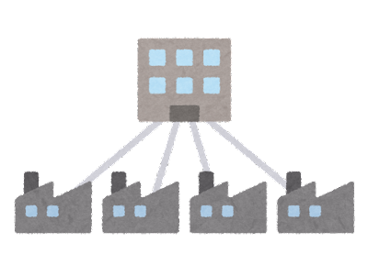
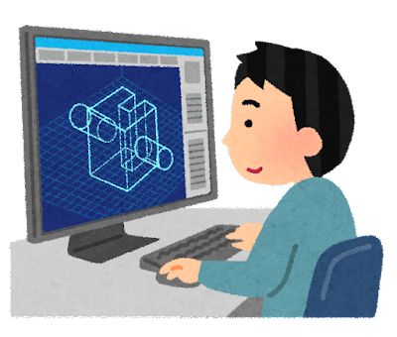
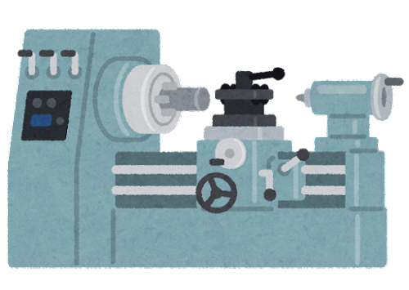
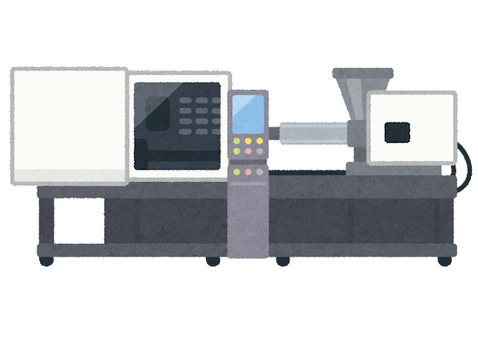

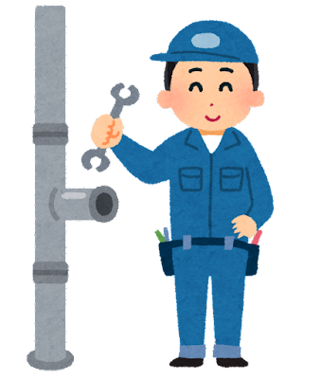
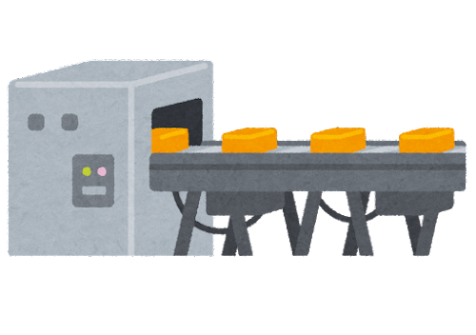
『関連性の把握』

Slide 48
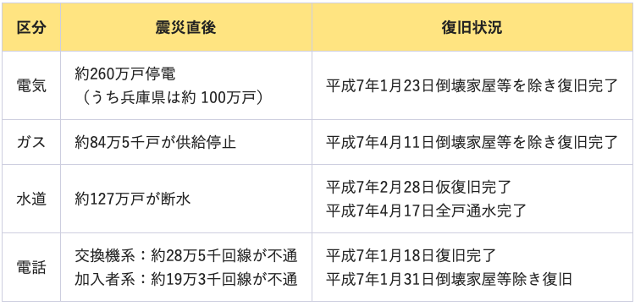
地震発生で何が起こるか？
阪神大震災 インフラ復旧時間
６日
84日
42日
90日
１日
14日

Slide 49
代替対応策で乗り切る
施設の代替地
設備の代替
外注先2重/3重化
仕入れ先の2重/3重化
燃料の調達先の2重/3重化
データのクラウド化
あえて、クラウド化しない
多能工化
車両のリース・レンタル
特殊車両のリース・レンタル
車両の避難計画と訓練
同業との事業連携
輸送手段の多重化
フレキシブル配管使用
アンカー止め
クレーン落下防止
事前対策

Slide 50
安否確認
繋がっている人だけでも最新ツールを使おう
メール（LINE・SNS）の一斉配信（自動配信と手動配信）
災害当事者が本部メールに送信・LINE使用
台風の時は前日１６時、明日の当番配置を配信
何度でも
下から上に
A部長
B課長
D社員
E社員
C課長
G社員
F社員
全員

Slide 51
緊急連絡網と自動参集体制
〈従業員全員・出向・パート・アルバイトも含む〉
訓練で配信が不成立ならば、個別に成立するまで実施
本人の親類やパートナーの緊急連絡先
電車不能時の出勤方法と自宅〜会社の距離
〈自動参集体制〉
本部の強要ではなく本人の判断で参集することが大切
誰が参集して何をすべきか？
勤務時間内、夜勤時間外での対応
Notes:
〈従業員全員・出向・パート・アルバイトも含む〉
本人の携帯電話番号 メール・LINEの有無
本人の親類やパートナーの緊急連絡先も確認してその部分は個人情報なので全員に配布せず必要な部署のみで管理しましょう
電車不能時の出勤方法と自宅〜会社や拠点までの距離
▼〈自動参集体制〉
本部の強要ではなく本人の判断で参集することが大切 無理なら無理です
何が起こったら誰が参集して何をすべきか？ 全員が出勤する必要はなく、コアメンバーが参集すべきで、事象・インシデントによって若干変わるかと思います。
勤務時間内、夜勤時間外で参集の条件なども変わると思いますのでその記述も必要です。例えば、夜間でも参集を必要とするのか？明るくなってからで良いのか？など

Slide 52
災害時・異常発生時に出社して何する？
やるべき項目をリストアップ
順序は災害の状況に応じて変化する
インデックスをつけて見やすくする
最初に行う項目は、チェックリストがある方が良い
  建屋点検チェック（天井・壁・出入り口・通路・土台・躯体）
  設備・配管チェック（設備との連携している各設備）
  電気・ガスの安全停止（復旧時のマニュアル）
  サーバー・コンピューター関連
  社員・訪問者・利用者の安全確認

Slide 53
対応体制
書類上は人員体制で「誰が何を何の権利で行うか」が重要であるが、中小企業では、誰が行うかは決まっているので、実施項目リストがあることが望ましい。
決断者の順序も書くまでのこともない。しかし、提出する以上は、社内で周知され分かりきっていることを文書化することが求められます。→丁寧に書く
事業継続力強化計画の文書は、役所の人が読みやすいように、主語、形容詞、述語が分かるように書き、別紙〇番を参照などと書き、詳細内容やリストを添付する。
個人情報が記入されると取扱に困るので苗字のみ黒塗りする。

Slide 55
５.自社の災害に対する強さ弱さを調べる

Slide 56
1 リスク分析
2 停止した場合の影響度
3 重要業務の選定
4重要業務の継続戦略
5対応体制
6 準備と訓練
リスクを最初に調べて
対策を練る

Slide 57
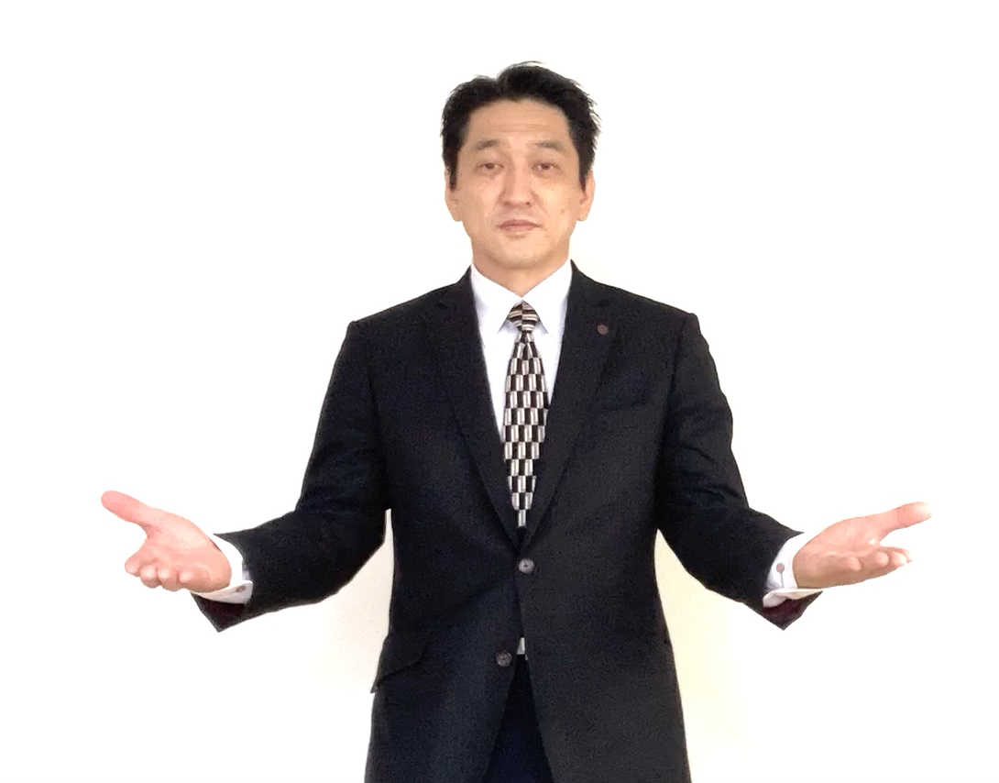
リスク分析
▼地震ハザードステーション（j-shis map）
▼国土交通省ハザードマップポータルサイト
「重ねるハザードマップ」
「我が町ハザードマップ」
▼各都道府県の 防災GIS

Slide 58
まとめ方 自社関連・協力企業・社員
原発からの距離を入れる場合もあります。浜岡原発など

Slide 59
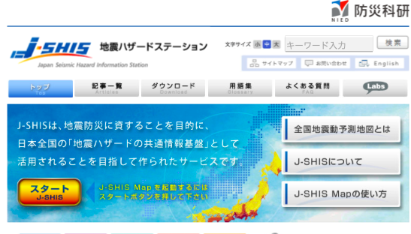
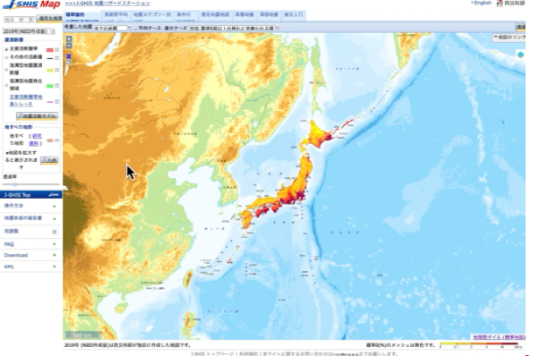

Slide 60
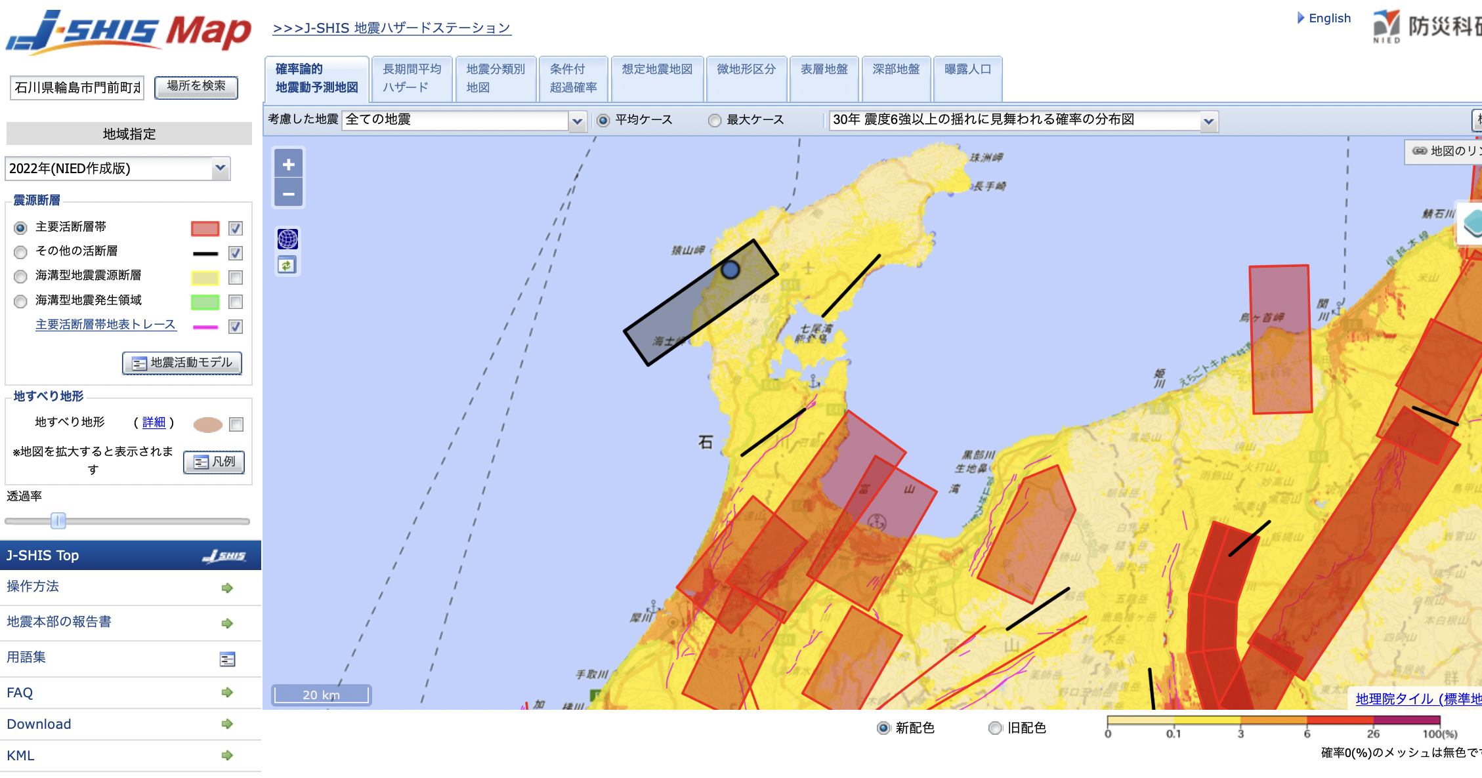
石川県輪島市門前町走出6-69
LINKあり

Slide 61
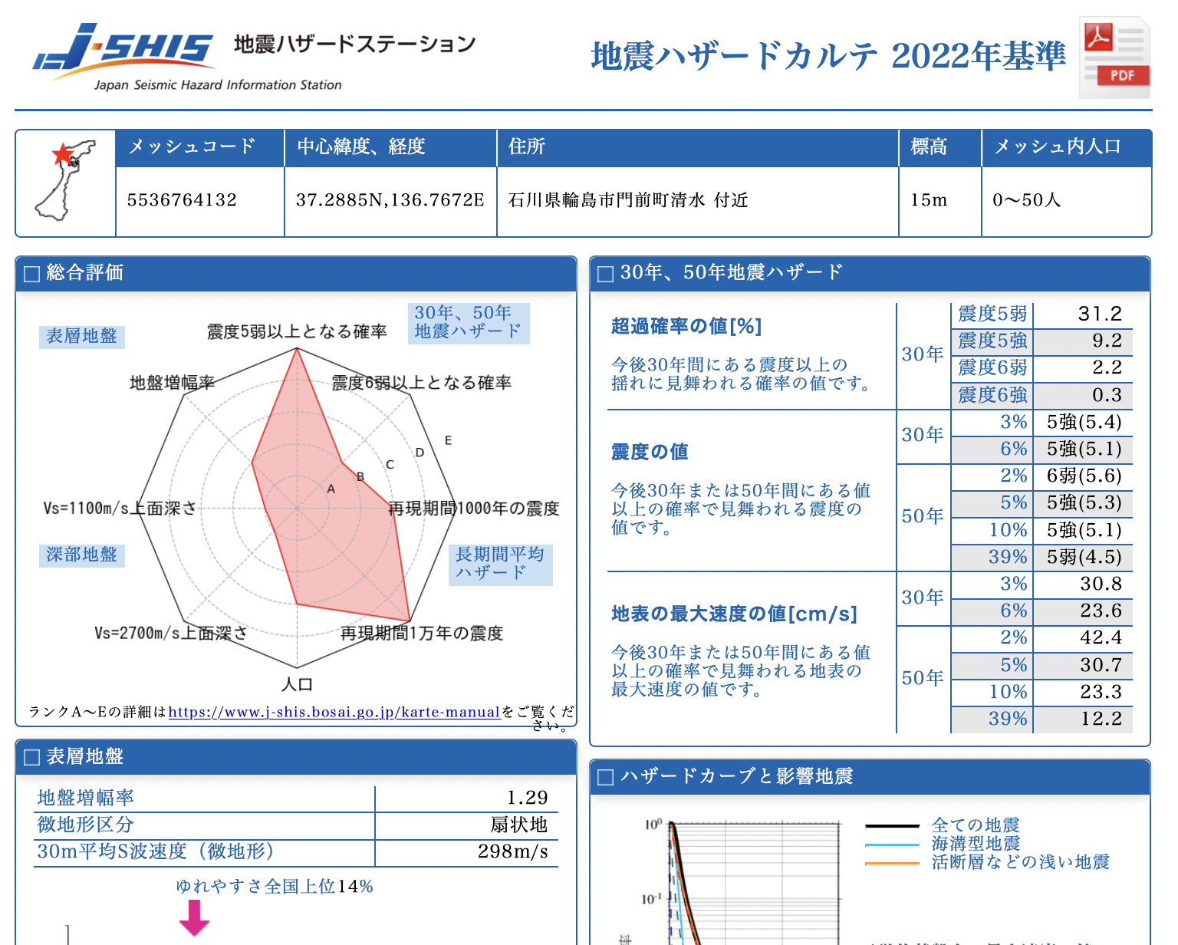

Slide 62
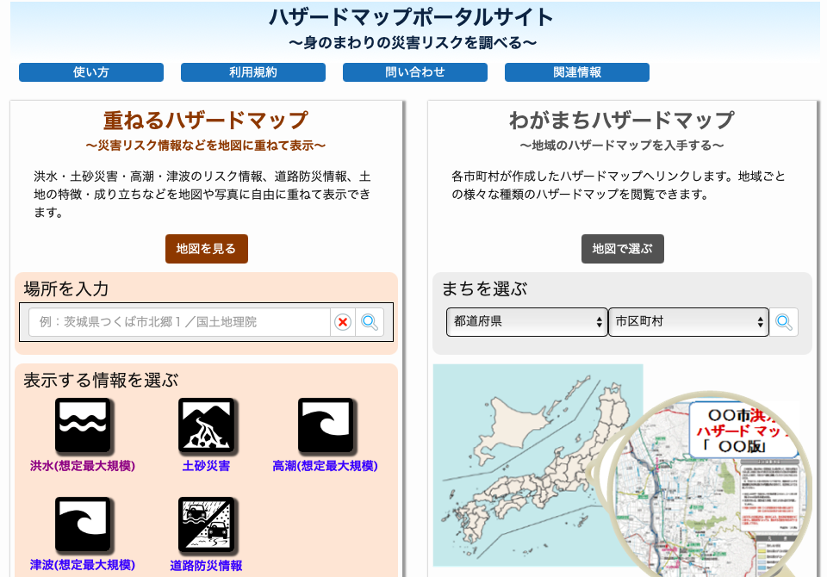
LINKあり

Slide 63
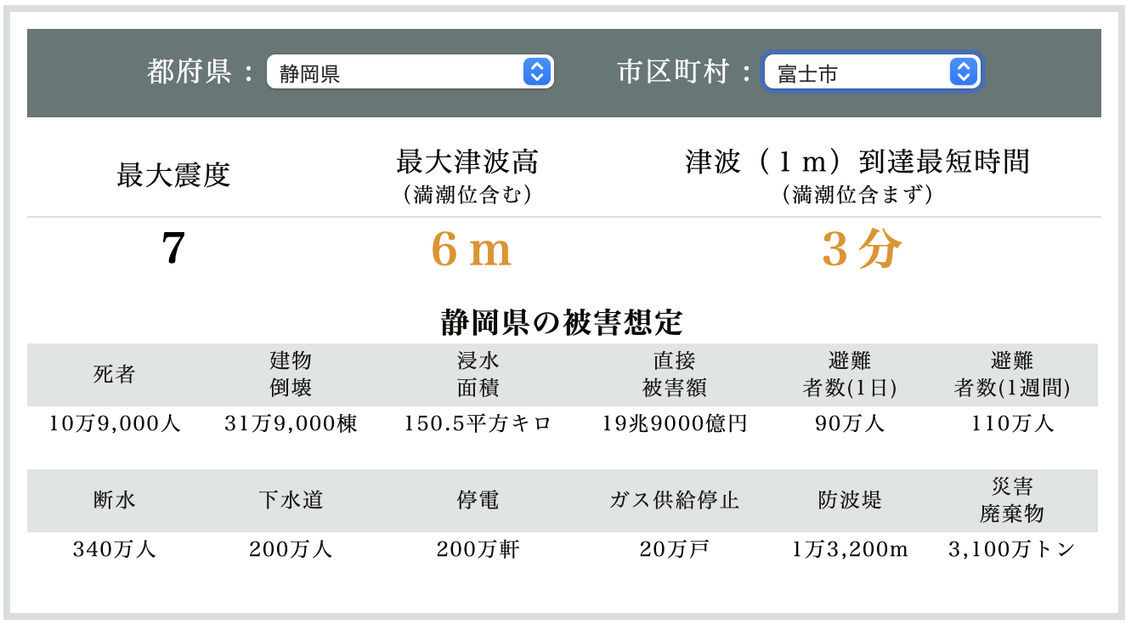
朝日新聞「南海トラフの地震被害想定」

Slide 64
６.常日頃から災害に備えて行動しお客様を守る

Slide 65
災害が起こって困るのはトイレ
2016年の熊本地震のアンケートより 「避難生活の初期において最も困ったことは何ですか」
何時間でトイレに行きましたか？

Slide 66
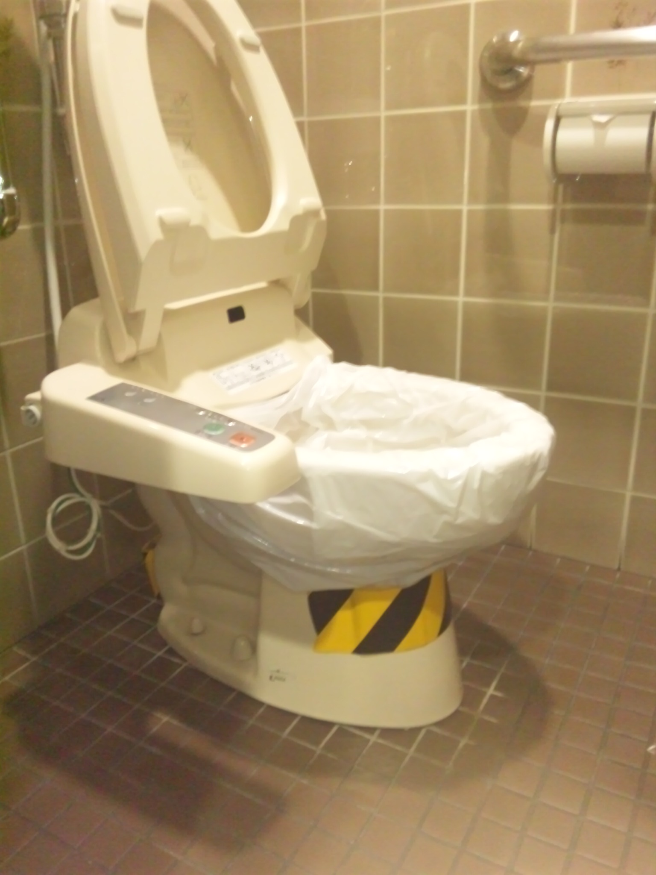
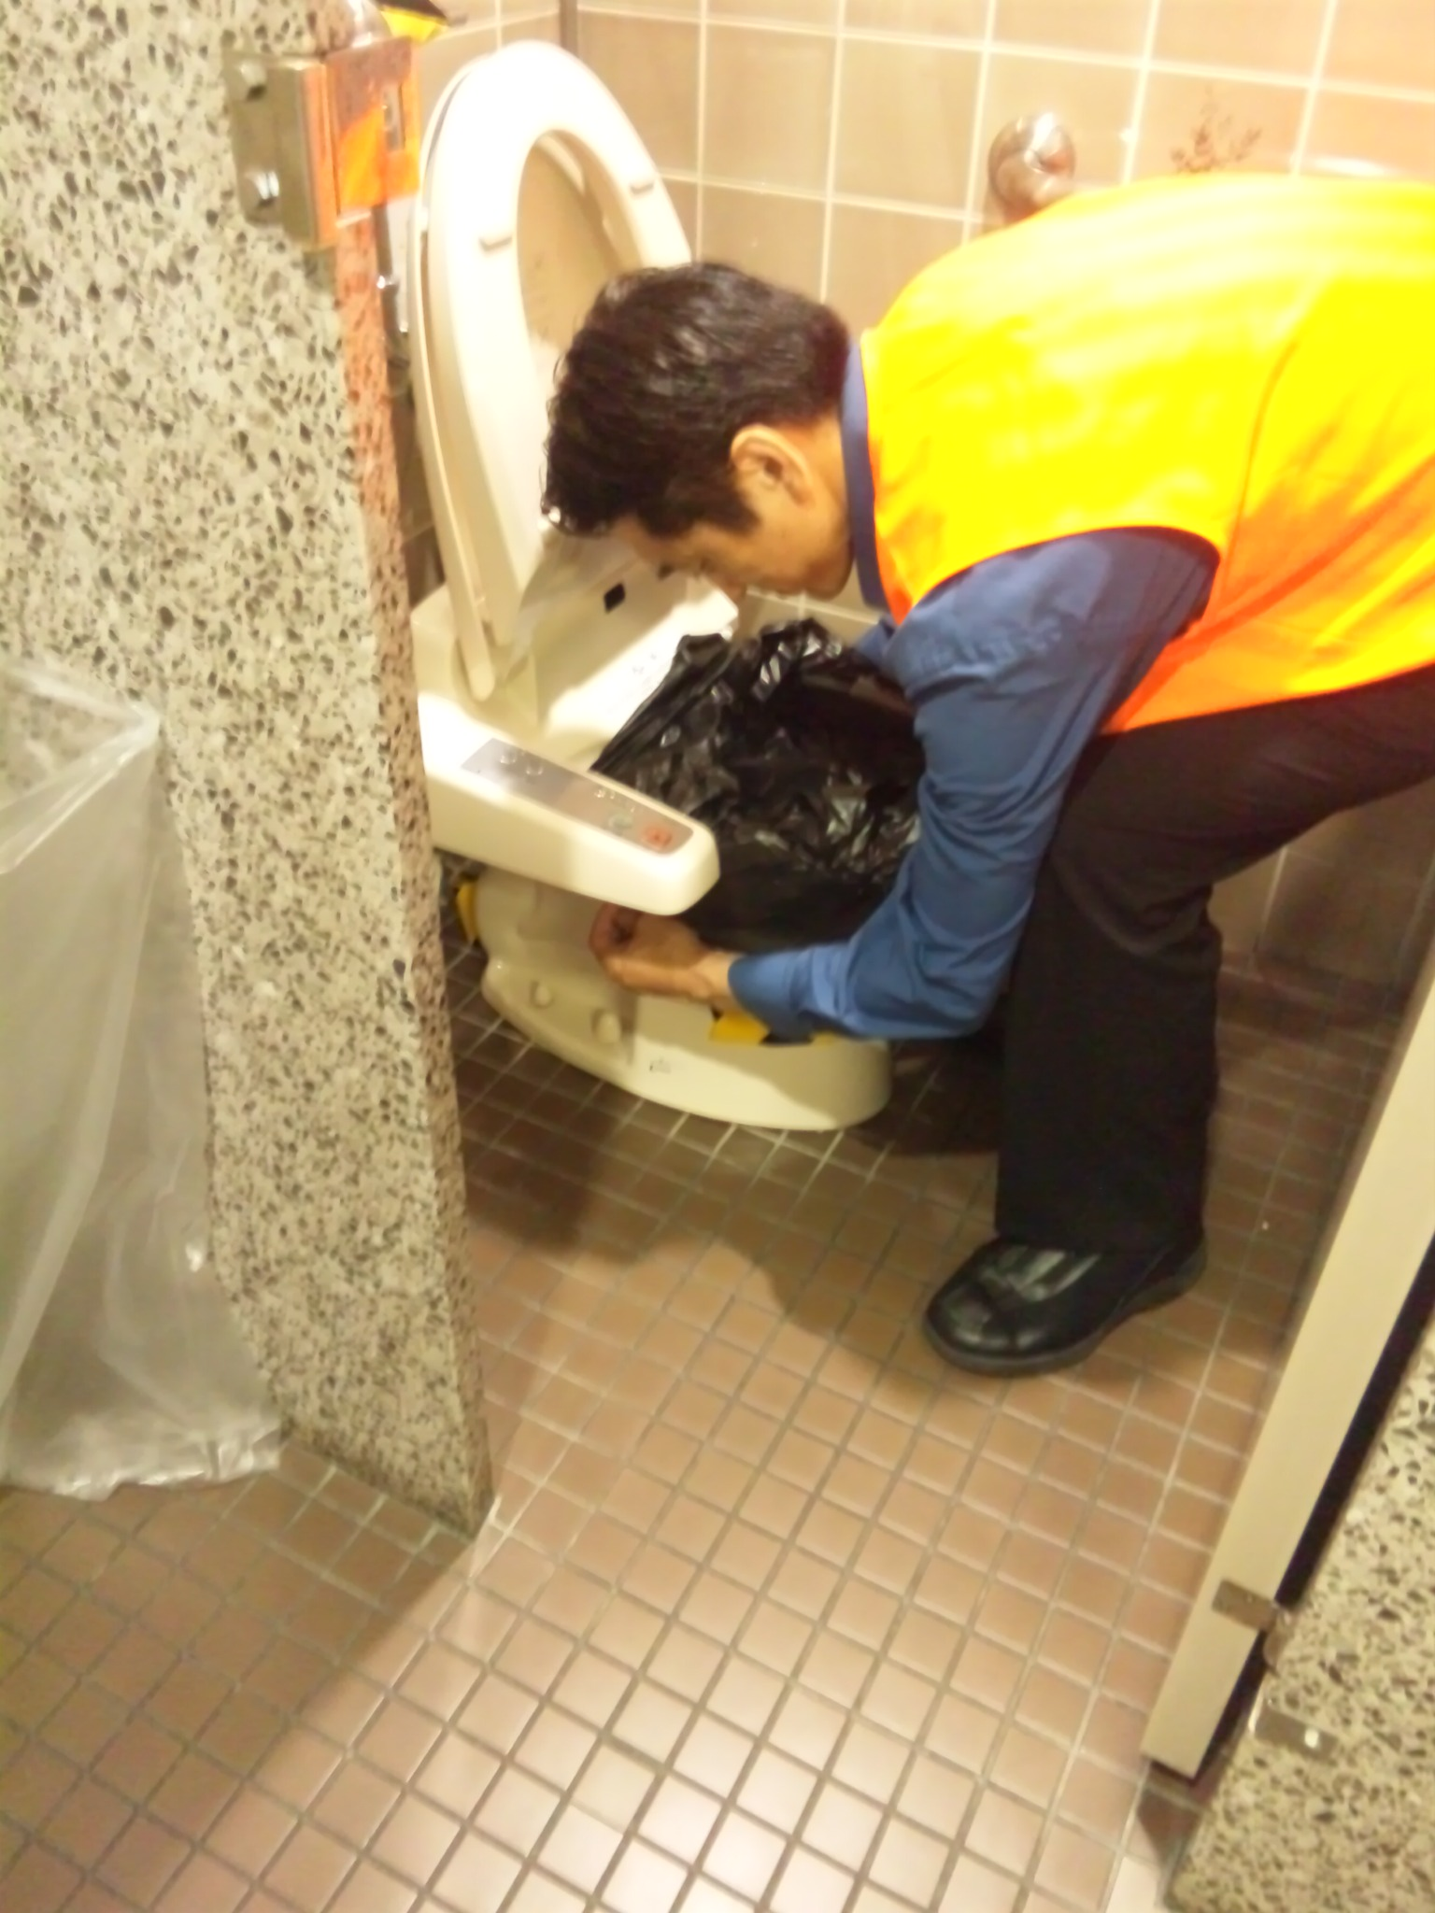
トイレにビニールをかぶせて使用するから 黒ビニール袋を備蓄

Slide 67
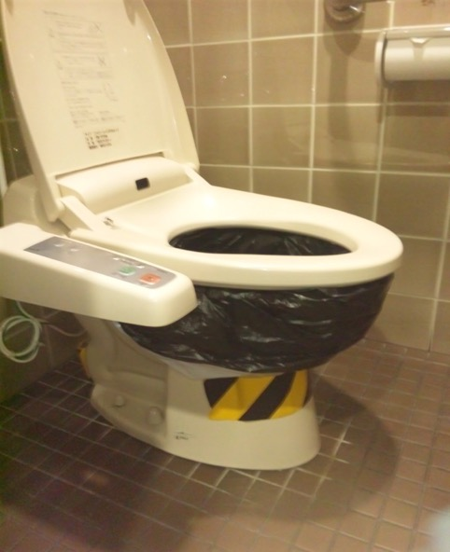
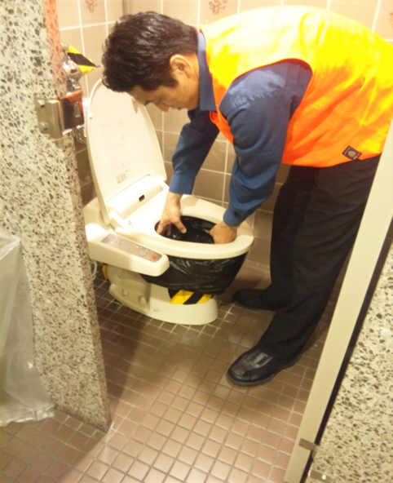

Slide 68
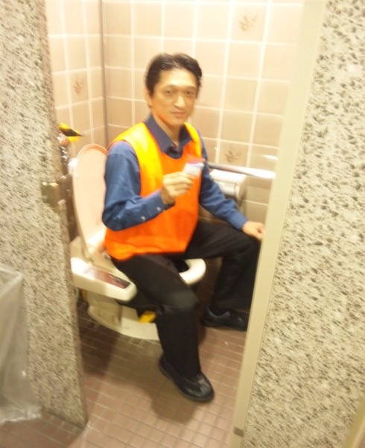
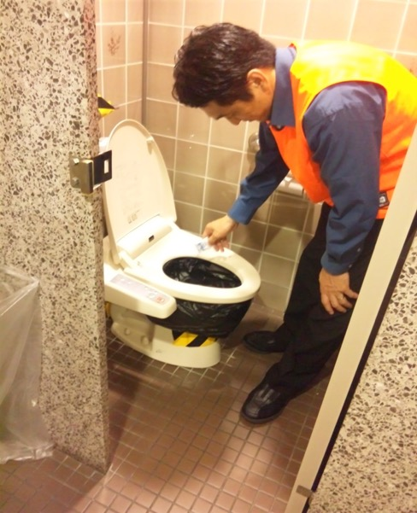

Slide 69
２０１８年 大阪北部地震
関西でエレベーター６万６千台が停止、全稼働の約半数
３３９人が閉じ込められ、関西地区に在籍する技術者約１千人での完全復旧は地震発生から３日後。
エレベーターに簡易トイレと飲料水を備蓄
３日間 「飲まず食わず出せず」トイレだけは我慢できない
▶︎ビニール袋とティッシュは常に持ち歩くこと

Slide 70
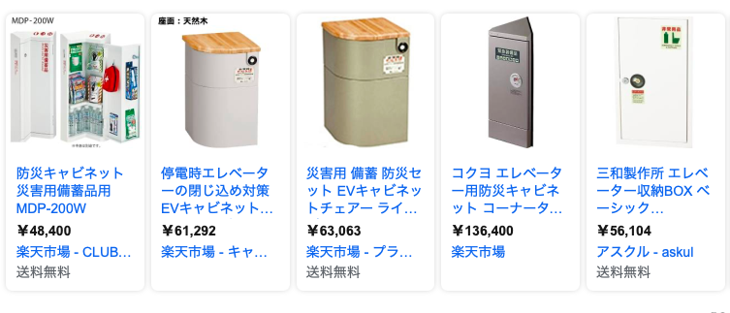
エレベーター備蓄

Slide 71
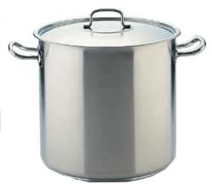
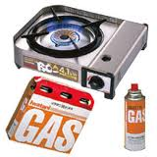

最低ガスは１０個はある状態を！長期保管もOK！
人に分けれるくらい持っておこう

Slide 72
忘れそうな備蓄
とげぬき （瓦礫撤去で刺さります）
爪切り （爪が真っ黒になる）
めんぼう 耳かき マスク
リップクリーム 口紅 眉墨（アイブロー）
目薬 化粧水 ハンドクリーム
小銭・筆記用具 紙とペンとマジック
処方箋のコピー（適切な薬を申請）
生理用品 トイレットペーパー
大人のオムツ

Slide 73
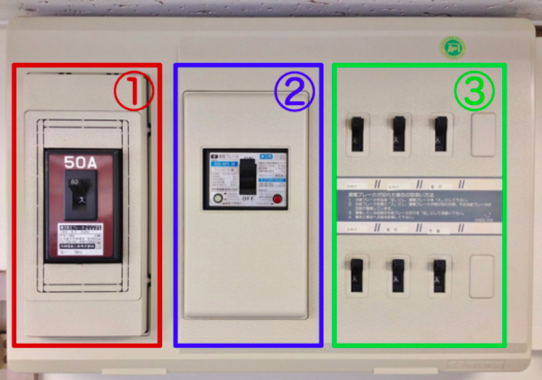
災害時や、ブレーカーが落ちて理由がわからない時全部OFFにして①②③の順で一つずつ確認しながらONにする
A B C
D E F

Slide 74
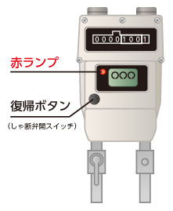
ガスの復旧方法を事前に配布＆説明
プロパンも都市ガスも同じ震度５で自動停止
復旧ボタンを押すと問題ないか検査して復旧する

Slide 75
通信可能にするために！
光回線・電話・WiFiルーター
UPS ＝無停電電源装置に繋げる
発電機は何につなげるのか？
浸水しないためにどこに置くのか？

Slide 76

UPS ＝無停電電源装置

Slide 77


サイバー攻撃の場合はNET回線を外す
社内Wifi接続を切り、外部アクセスに変更
サーバー

Slide 78


カーインバーター
（バッテリー接続コード有り）

Slide 79






トイレで困るから
車両の常備品
水500cc２ お菓子２袋 ティッシュ２

Slide 80

半分になったら給油して、燃料不足で困らないようにしよう
テプラで貼っておこう
ここで補給→

Slide 81

耐震マット

Slide 82


コード類の処理
浸水対策
一文字結束をやめよう
ループ型にしよう
床に直にすると掃除ができない

Slide 83

スプレー式消火器の威力がすごい
https://youtu.be/52iFOd-tkTQ

Slide 84


自宅の各部屋に消火器具
（一般・電気・油の３種）
コンロが燃えている場合、消火器具をコンロの下に置いていたのでは、
消火器具を取れない。
一旦ドアの方に逃げるはずなので、
出入り口近くに置く方が良い
２〜３mはなす
出入り口
火の元

Slide 85
消火スプレーは消火が簡単！！
（電気に使えるものを探そう）
Amazon購入先
https://amzn.to/3Ha6kzm
楽天：購入先
https://a.r10.to/h6Q6Bb

Slide 86





救急箱 止血と湿潤手当

Slide 87

湿潤
療法

Slide 88
総合防災訓練 訓練内容
避難
点呼
逃げ遅れ確認
ケガ人搬送
応急手当
AED心配蘇生
１１９番通報
火災点検
初期消火（消火器）
消火栓放水訓練
瓦礫救出訓練
車両乗せ込み同乗訓練
三角巾の訓練
ラジオ情報収集
カーインバーター通電
発電機発電及び通電訓練

Slide 89




Slide 90




Slide 91
７.巨大地震について

Slide 92

https://www.city.wajima.ishikawa.jp/docs/2015090300037/

Slide 93

https://www.bousai.go.jp/kaigirep/houkokusho/hukkousesaku/saigaitaiou/output_html_1/case200701.html

Slide 94

https://www.pref.ishikawa.lg.jp/bousai/kikikanri_g/documents/cap2.pdf

Slide 95
能登地方の災害時の最大の問題は？
支援の手が届かないこと。

Slide 96
講師は思う 改善活動が大切
３SK（改善活動）
が大切
S：整理 S：整頓 S：清掃
K：危機管理

Slide 97


ありがとうございました
拙著：好評発売中！
スタッフ30名以下の介護事業の
「防災BCP」
発売：三省堂書店
楽天ブックamazonで
購入可能
株式会社BCPJAPAN
代表取締役山口泰信

Slide 98
ご清聴ありがとうございました。
info@bcpjapan.jp
株式会社BCPJAPAN
代表取締役 山口泰信（たいしん） 090-9613-7137
〒540-0037 大阪市中央区内平野町1-2-9-304号

